Slide 1
EL VIDEO CLUB
DATA BASE
Miguel Beitia

Slide 2
Índice
DATOS
ERD
QUERIES

Slide 3
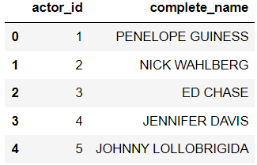
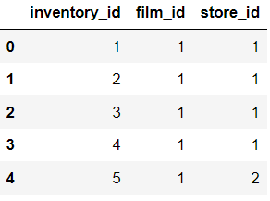
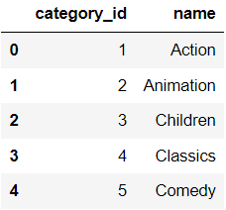
NOMBRE
INVENTARIO
GÉNERO
DATOS

Slide 4


PELÍCULAS
RENTAL

Slide 5
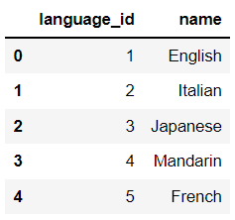
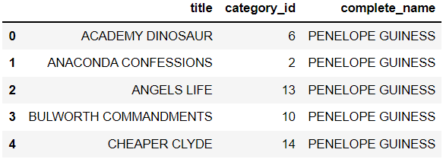
IDIOMA
OLD_HDD

Slide 6
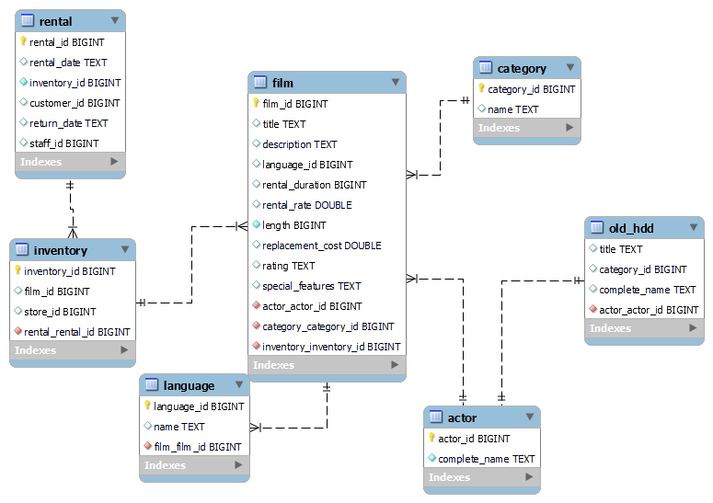
ERD

Slide 7

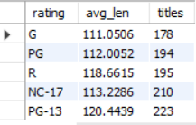


QUERIES

